Slide 1
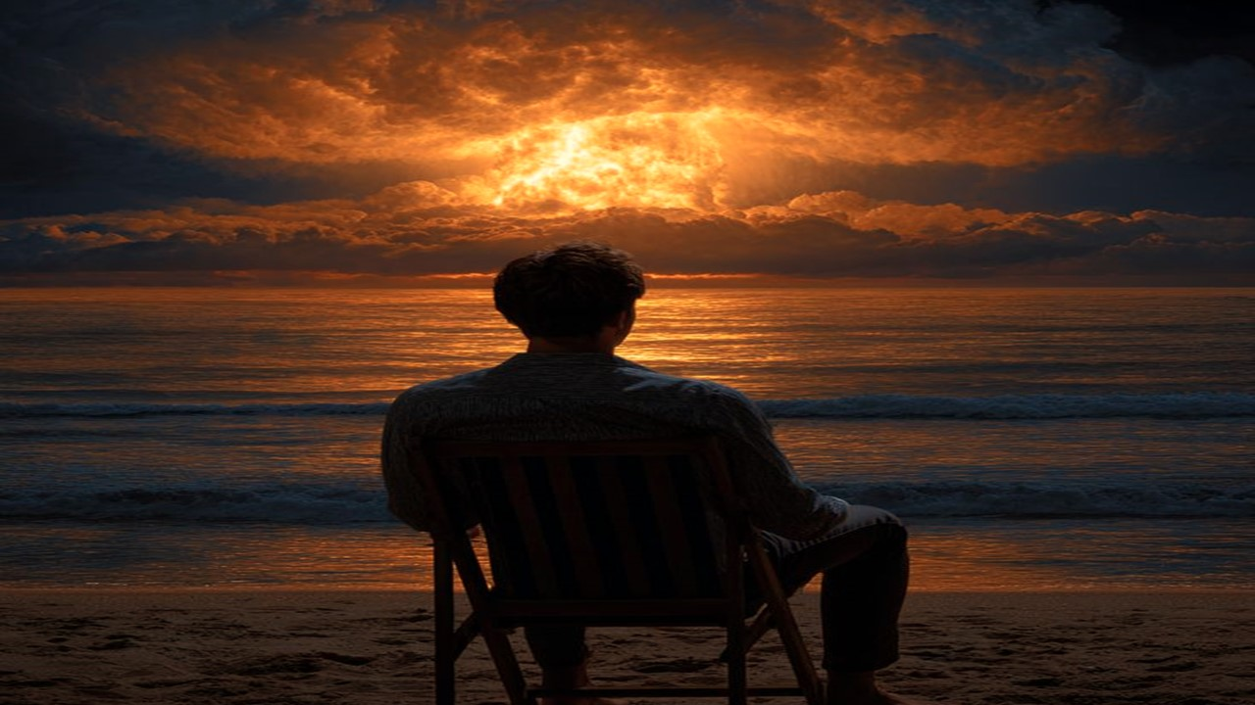


Slide 2

A Saudade
Alfredo Dos Santos Mendes
Lagos, 26/04/2006

Slide 3


Slide 4
Hoje bateu em mim a vil saudade.
Se apresentou cruel, e por maldade,
fez desfilar pedaços do passado!
Me obrigou a rever casos antigos.
Me rodeou de todos os amigos,
que o passamento já tem do seu lado!

Slide 5


Slide 6
Mostrou-me meus brinquedos de criança.
Resquícios dos meus sonhos, e a esperança,
que ficara esquecida, abandonada!
Arrogante mostrou de modo rude,
a alegria da minha juventude,
passeando comigo de mão dada!

Slide 7
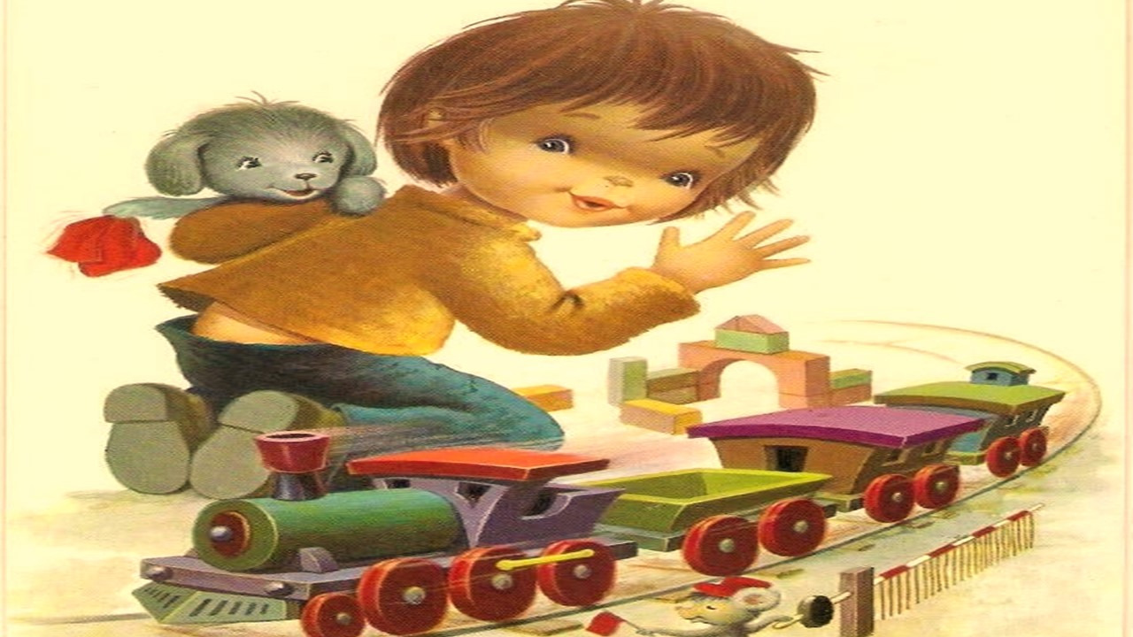

Slide 8
Fez-me rever em fotos carcomidas.
E reviver nas imagens sumidas,
momentos de prazer, felicidade!
Fez ressoar eternas melodias.
Envolvidas em doces fantasias,
que arquitectei na minha mocidade!

Slide 9


Slide 10
Me revoltei, rasguei meus pensamentos.
Fechei a sete chaves os lamentos,
imbuídos de fria crueldade!
Quero apenas no peito conservar:
Amigos que jamais vou olvidar,
e sempre deles terei muita saudade!

Slide 11


Slide 12

Alfredo Dos Santos Mendes
Cléo Menegatt

Slide 13
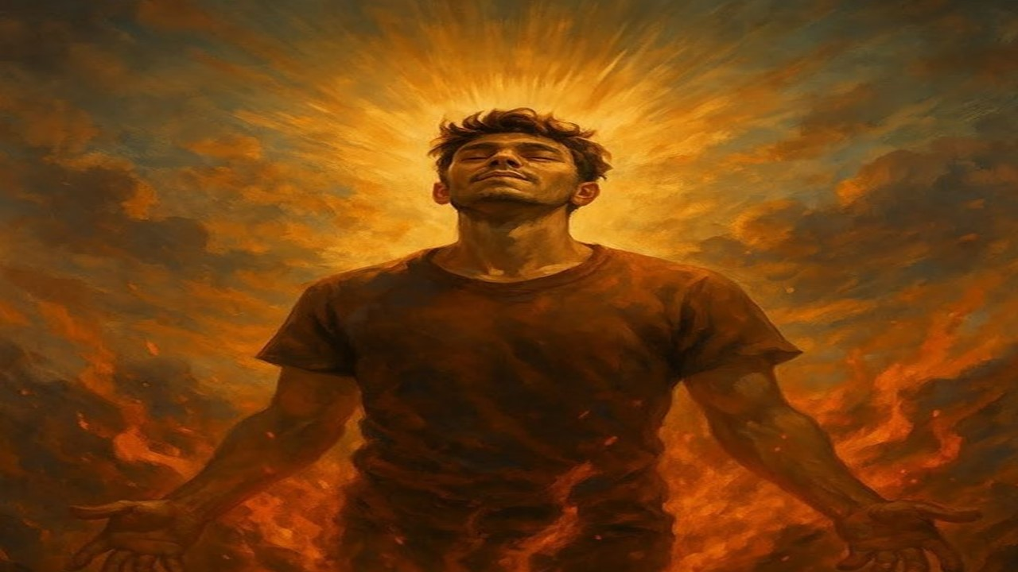

Slide 14
Imagens: Internet e Acervo Pessoal
Texto: Alfredo Dos Santos Mendes
Música: Greensleeves-André Rieu
http://www.sergrasan.com.br/cleoslides
Canal no Youtube:
http://www.youtube.com/c/CleoniceMenegattGoelzer
Criação, Formatação e Edição:
Cléo Menegatt

